Slide 1
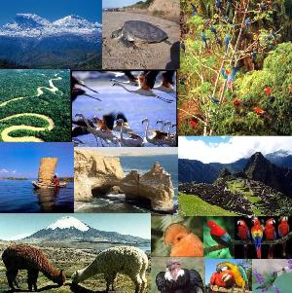
Colegio de los SSCC Providencia Sector: Historia, Geografía y C Sociales Nivel: 7°A Unidad Temática: Del Paleolítico a las primeras civilizaciones
LA GEOGRAFIA: EL ESTUDIO DEL ESPACIO

Slide 2
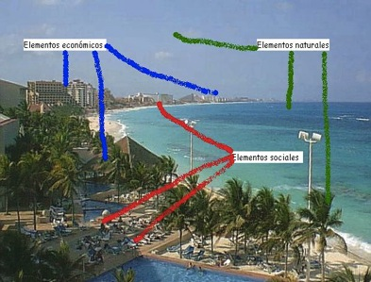
La Geografía es la ciencia que estudia el Espacio Geográfico, para esto se ayuda de las Ciencias Naturales y las Ciencias Sociales
Pero… ¿qué es el Espacio Geográfico?
-Es el medioambiente
-La Región
-El Territorio
-Paisaje

Slide 3
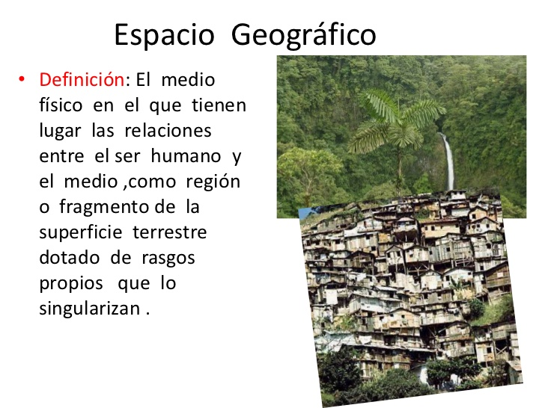

Slide 4
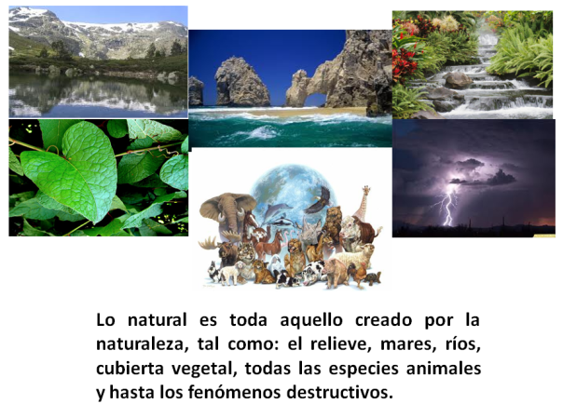

Slide 5
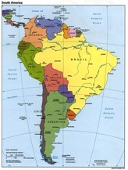
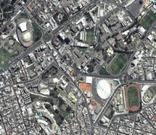

Características del Espacio Geográfico
1. Localizable: podemos ubicarlo en mapas planos, fotografías satelitales
También podemos conocer sus componentes como es las distribución, concentración, dispersión de diferentes elementos del Espacio Geográfico

Slide 6
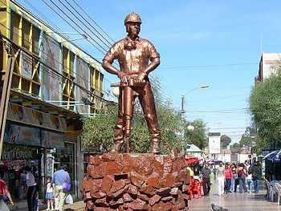
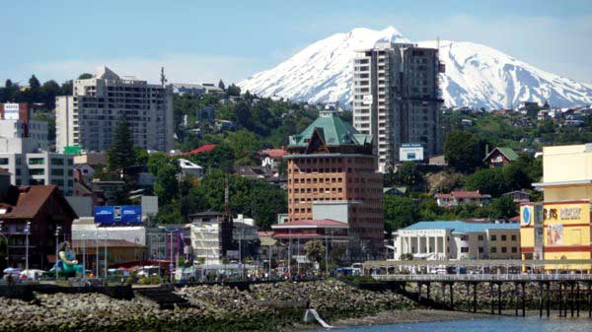
Características del Espacio Geográfico.
2. Diverso: presenta variedad de formas y procesos que interactúan en él. Por ejemplo, la ciudad de Calama presenta un clima árido, mientras que la ciudad de Puerto Montt presenta un clima templado

Slide 7
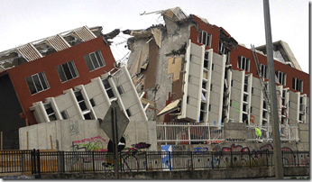
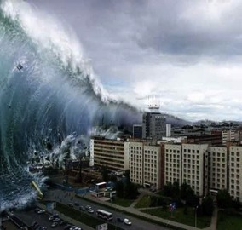
Características del Espacio Geográfico
3. Dinámico: se encuentra en constante cambios naturales y sociales, que pueden tomar tiempo, por ejemplo, el crecimiento de una ciudad a través de los siglos, o el cambio de otra por sismos y tsunamis.

Slide 8
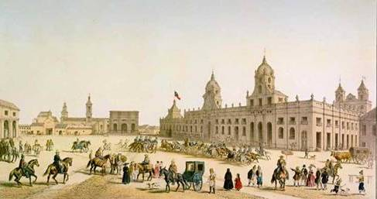
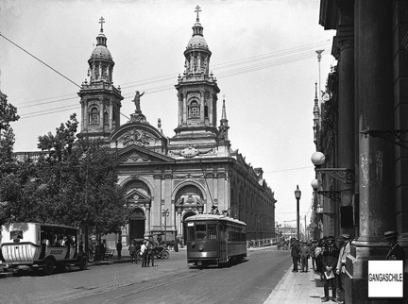
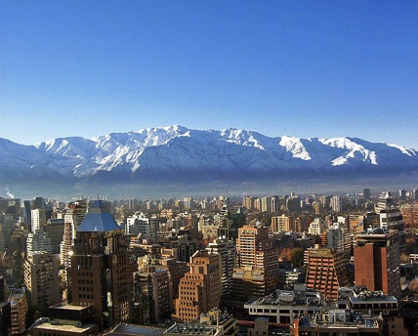

Slide 9
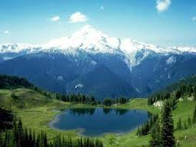
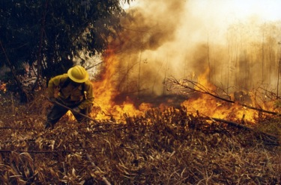
Características del Espacio Geográfico
4. Relación: entre los componentes del Paisaje Geográfico. Por ejemplo en un incendio de grandes extensiones de vegetación, se modifica el clima y el suelo del lugar, esto repercute en la población y en las actividades económicas, como la agricultura

Slide 10
La Geografía analiza el Espacio Geográfico desde distintas categorías
Lugar: cuando quiere conocer el Espacio Geográfico desde una relación más intima y personal entre el ser humano y el entorno, ya que tiene un significado emotivo Ejemplo , una plaza, el barrio, un cerro, una playa un río, etc. Todos generan un lazo afectivo y de identidad.
Nuestro colegio es un ejemplo concreto de ello.
Territorio: se relaciona con las relaciones de poder y administración que se dan entre el ser humano y el espacio .
El espacio que ocupa una nación se llama territorio nacional y significa que la nación ejerce soberanía sobre ese Espacio Geográfico

Slide 11
3. Paisaje: mira al Espacio Geográfico como si fuera una fotografía, está delimitado por lo que se alcanza a percibir con la vista.
Región: presenta una distribución uniforme de uno o varios componentes que le dan una identidad y la diferencian de otras regiones
5. Medioambiente: es el que incluye todas las relaciones posibles y de manera conjunta entre el ser humano y la naturaleza y se fija en los efectos y consecuencias de esta relación

Slide 12
Desarrollo sustentable o sostenible
Proceso de mejoramiento sostenido y equitativo de la calidad de vida de las personas, fundado en medidas apropiadas de conservación y protección del medio ambiente

Slide 13

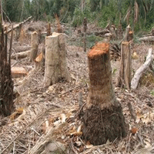
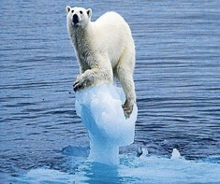
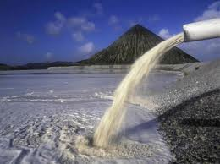
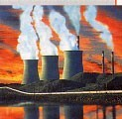
¿Cuáles son los problemas del medioambiente?
-Contaminación ambiental -Contaminación acústica
-Tala de bosques -Perdida de la biodiversidad
-Desertificación -Cambio climático
-Contaminación de los océanos

Slide 14
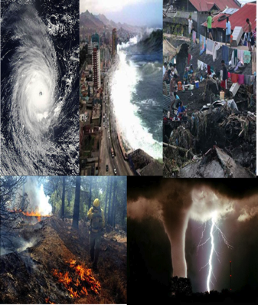
Vulnerabilidad Humana
Los seres humanos estamos expuestos a las fuerzas de la naturaleza y a los problemas medioambientales.
La vulnerabilidad: es la mayor o menor capacidad de un territorio y el grupo humano que lo habita para hacer frente a un fenómeno de la naturaleza de carácter catastrófico o medioambiental.

Slide 15
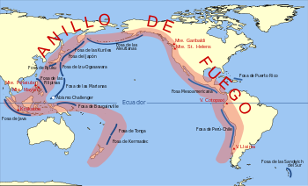
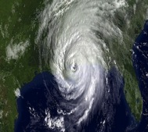
PELIGROSIDAD DEL MEDIO
Cuando un territorio esta expuesto sufrir fenómenos naturales como: terremotos, huracanes, erupciones volcánicas, aluviones, temporales, sequías, etc., estamos en presencia de situaciones de peligrosidad
La peligrosidad de un territorio depende de varios factores, como por ejemplo, su localización en el planeta
Por ejemplo: Estados Unidos y México están más expuestos a los huracanes. Chile está expuesto a los sismos

